Slide 1
VERDANT SORROW
Xupap Inc.

Slide 2
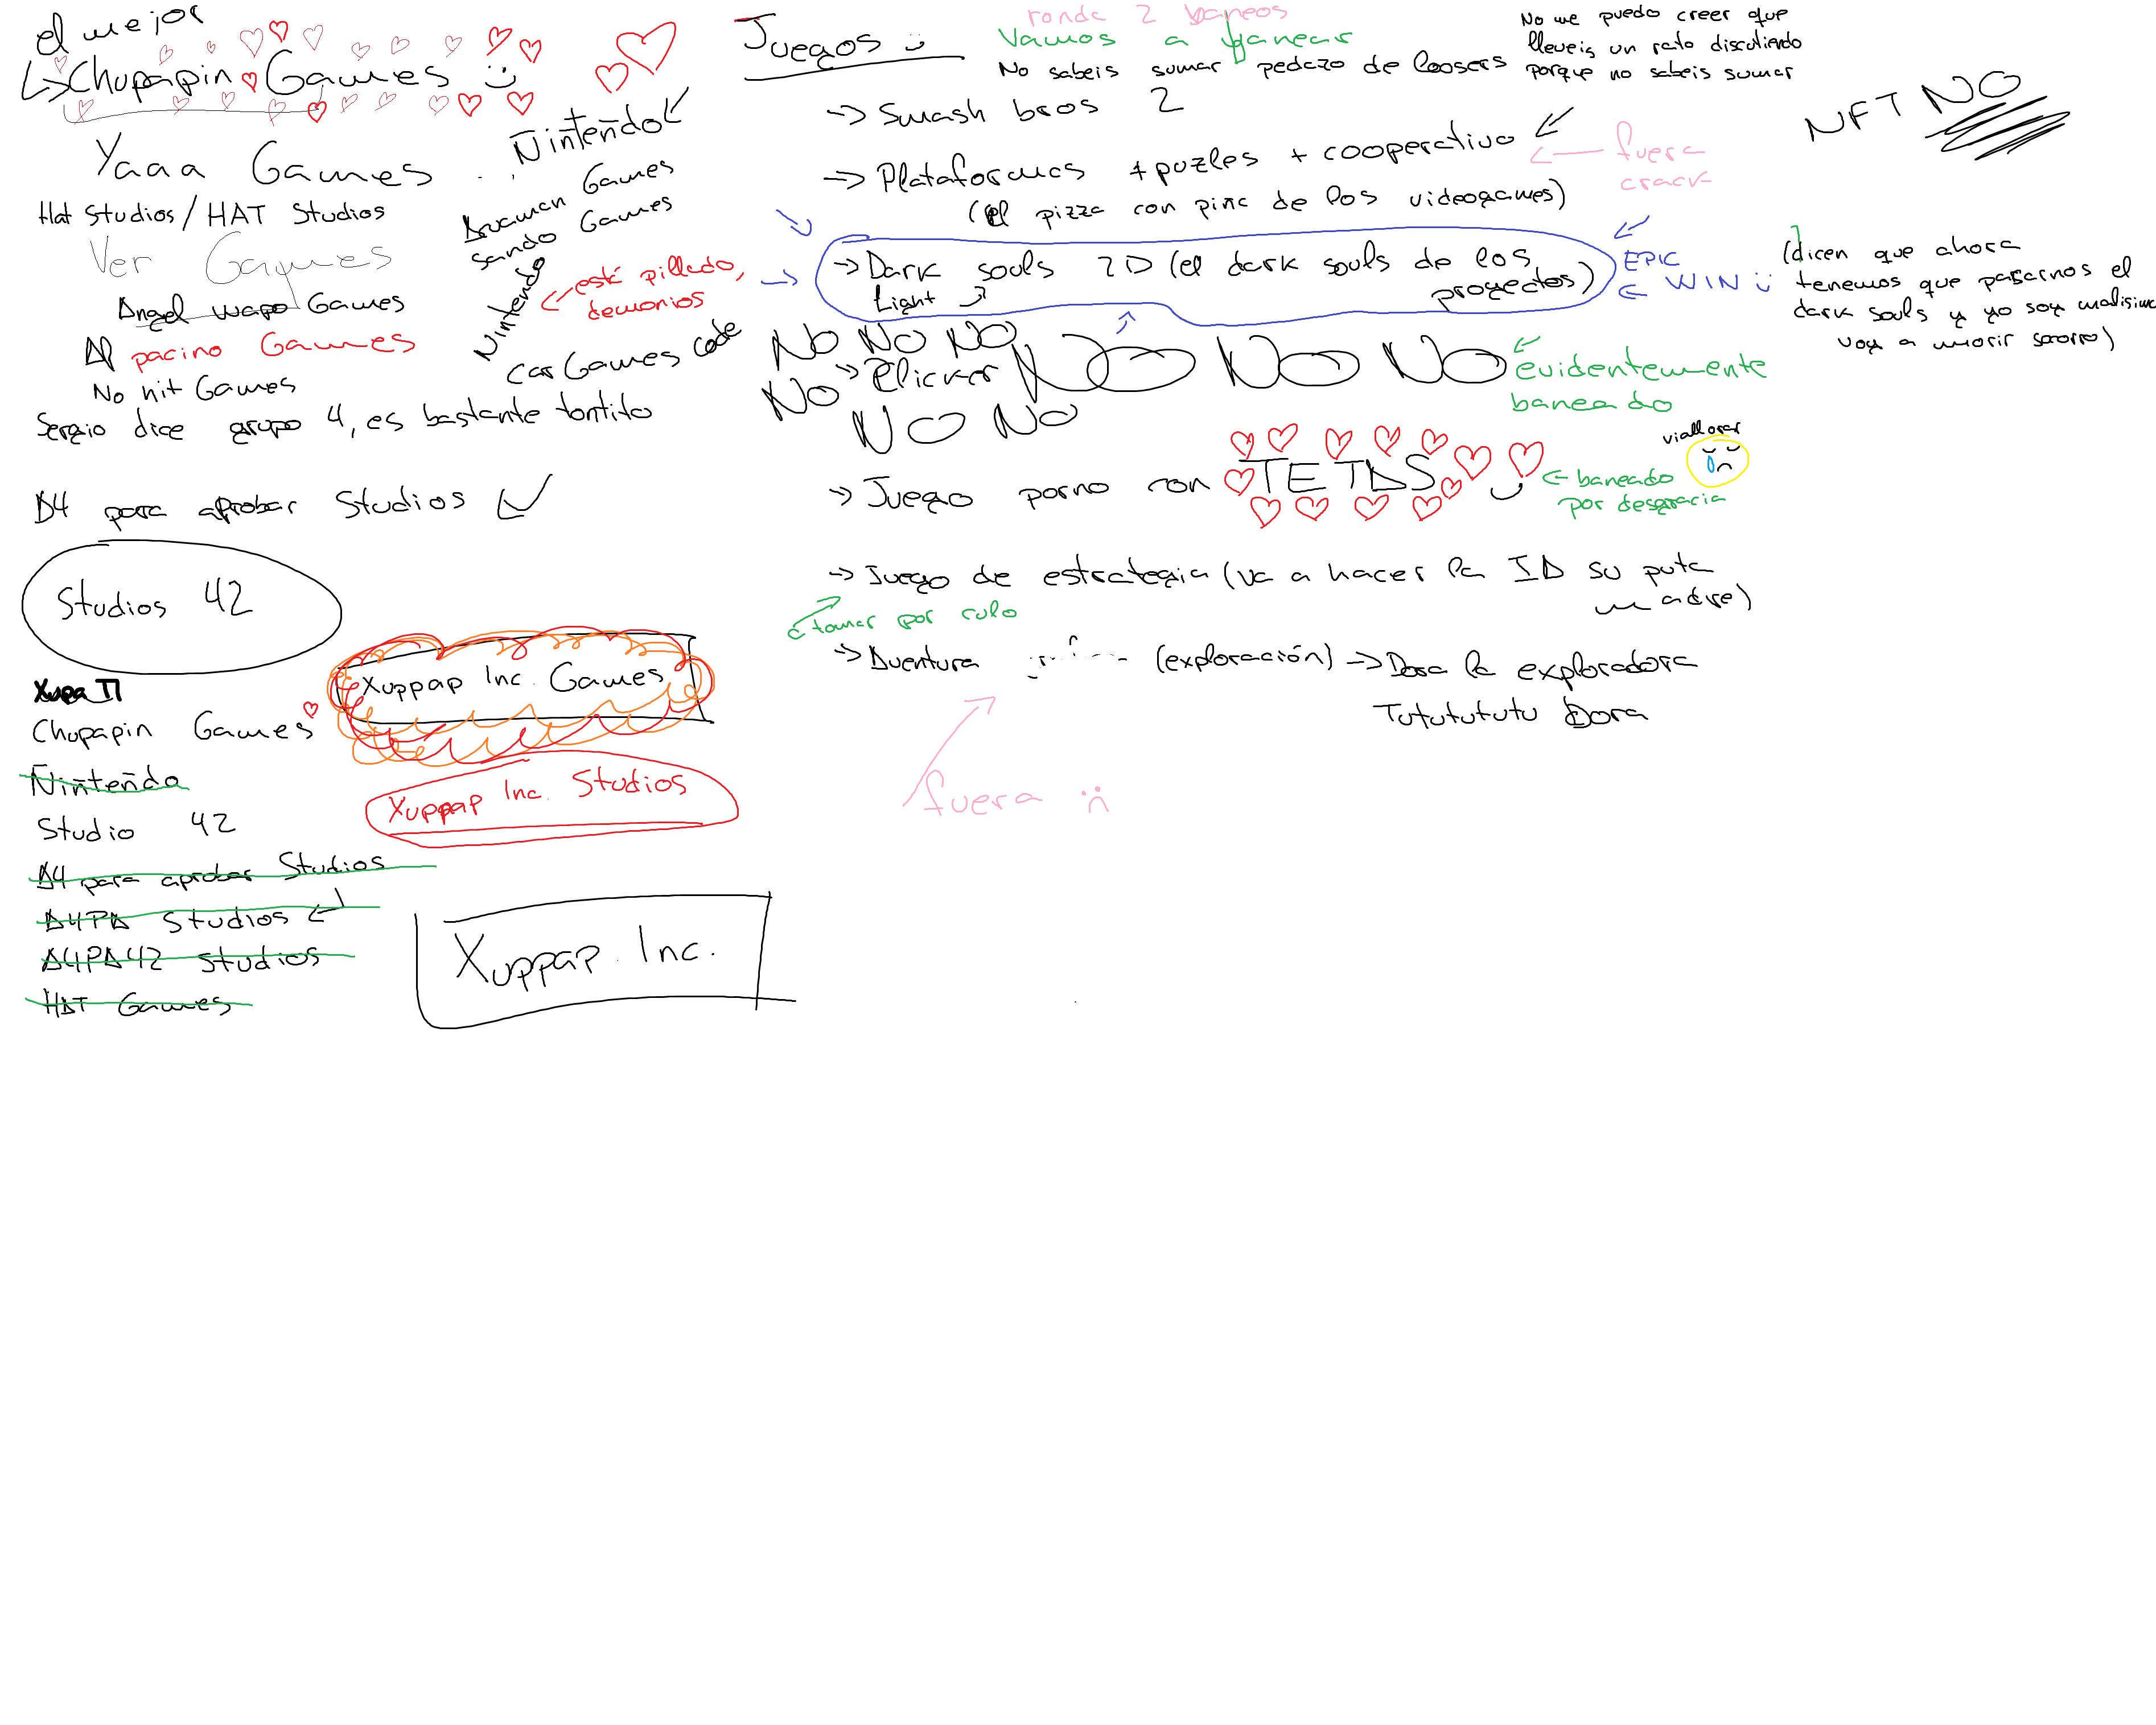
¿Quiénes somos?
Daniel Martín Gómez
, Miriam Martín Sánchez,
Javier Callejo Herrero
, Laura Gómez Bodego,
Nacho Del Castillo,
Javier Muñoz García,
José María Gómez Pulido,
Paula Morillas Alonso,
Rodrigo Sánchez Torres,
Sergio Baña Marchante

Slide 3
¿Cómo decidimos que hacer?

Slide 4
Inspiración
Dark Souls, FromSoftware, BANDAI NAMCO.
Ender lilies, Adglobe, Live Wire,Binary Haze Interactive.
Hollow Knight, Team Cherry Games.
Morbid, Still Running, Merge Games
Cuphead, Studio MDHR Entertainment Inc.
Titan Souls, Acid Nerve, Devolver Digital.
Dead cells, Motion Twin.
Blasphemous, The Game Kitchen, Team17.
Death Door, Acid Nerve, Devolver Digital.
Salt and Sanctuary, Ska Studios.

Slide 5
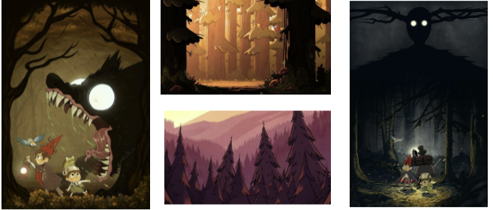
Arte

Slide 6
Historia

Slide 7
mecanicas
Ataque
esquivo

Slide 8
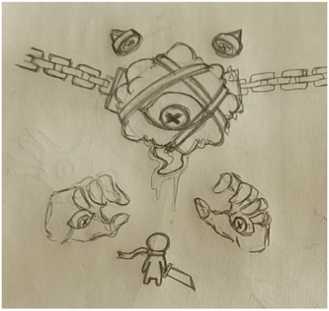
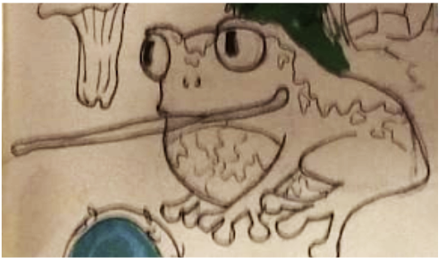
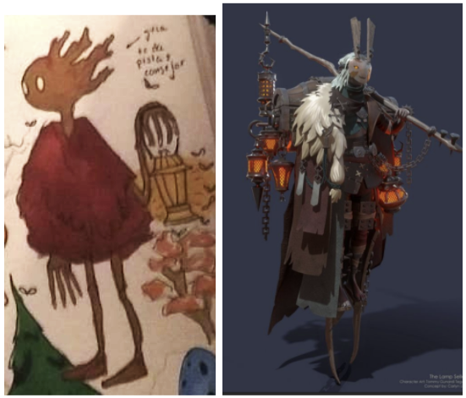
BOSSES

